Slide 1
【事例紹介】
遺言内容と異なる遺産
分割協議書について
セミナー資料 栂村行政書士事務所 相談は無料ですのでお気軽に：0898-35-1022 Mail:：m.tsugamura＠tsugaoffice.jp

Slide 2
１．相談の内容
項 目 | 内 容
相談者 | 被相続人の妻
被相続人 | 夫
相談種別 | 遺言執行と特定不動産の遺産分割
相続人 | 妻、長男、代襲相続人（孫）３人（亡長女の子供）
相談内容 | 夫が亡くなり、遺言公正証書の執行を依頼された。 依頼者（妻）には、現在居住している宅地・建物と預貯金の全てと自宅の前の畑を相続させる内容。 その他の財産として、「田畑１５筆の土地を法定相続人に法定相続割合で相続させる」内容となっている。 田畑を相続人が単独で相続させる方法を考えてほしい。
セミナー資料 栂村行政書士事務所 相談は無料ですのでお気軽に：0898-35-1022 Mail:：m.tsugamura＠tsugaoffice.jp

Slide 3
２．相続財産
財産状況 | 詳 細 | 評価額 | 遺言相続
宅地・建物 | 国税庁路線価・倍率評価方式 （土地：５００㎡） | ３，０００万円 | 妻
畑（宅地の前の畑） | 国税庁路線価・倍率評価方式 | ８０万円 | 妻
田畑(15筆) | 国税庁路線価・倍率評価方式 (立地：バイパス沿いや住宅地) | １，３００万円 | 法定相続人 5人
預貯金 |  | １，５００万円 | 妻
有価証券 |  | １００万円 | 妻
負債 | 葬儀費用・医療費・施設使用料等 | ２００万円 | 妻
財産総額 |  | ５，７８０万円
セミナー資料 栂村行政書士事務所 相談は無料ですのでお気軽に：0898-35-1022 Mail:：m.tsugamura＠tsugaoffice.jp

Slide 4
３．遺言公正証書の内容
① 妻が居住している宅地・建物（遺言公正証書に不動産の
内容記載）と宅地の前の畑は、単独で妻に相続させるこ
と。
② 不動産以外の遺言者の有する一切の財産を妻に相続させ
ること。
③ ①以外の遺言者の有する一切の不動産を、遺言者の法定
相続人に法定相続割合で相続させること。
④ 遺言執行者として遺言者の妻を指定。
セミナー資料 栂村行政書士事務所 相談は無料ですのでお気軽に：0898-35-1022 Mail:：m.tsugamura＠tsugaoffice.jp

Slide 5
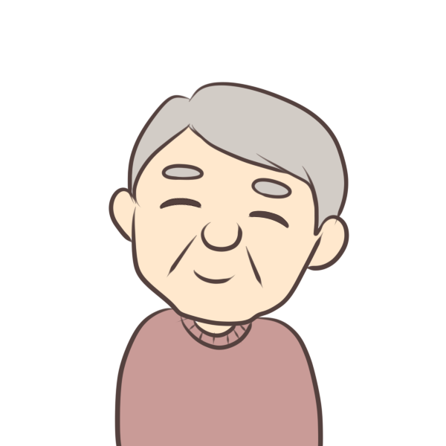
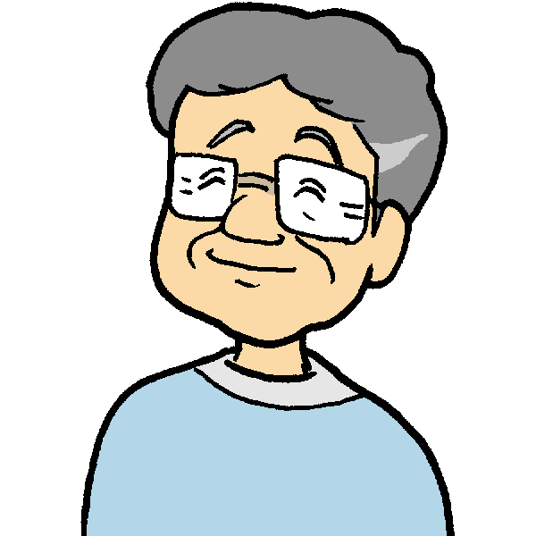
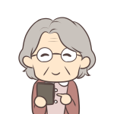
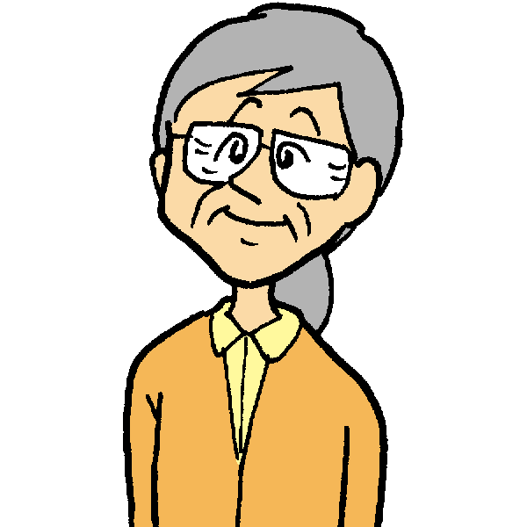
４．相続関係説明図
H30.12.15死亡
遺言証書
代襲者
長男
被相続人夫
H24.10.23死亡
孫（長男）
代襲者
妻
被代襲者（長女）
孫（長女）
代襲者
妻
孫（二男）
＊代襲相続（だいしゅうそうぞく）とは、被相続人より先に相続人が亡くなった場合に、被相
続人から見て、孫・ひ孫等が相続財産を受け継ぐことをいいます。
セミナー資料 栂村行政書士事務所 相談は無料ですのでお気軽に：0898-35-1022 Mail:：m.tsugamura＠tsugaoffice.jp

Slide 6
５．遺言執行者の最初の業務
（１）相続人全員に遺言執行就任の通知
遺言執行を専門家に委任するときはその専門家の情報通知
（２）遺言公正証書の開示
遺言公正証書のコピー送付
（３）財産目録の開示
セミナー資料 栂村行政書士事務所 相談は無料ですのでお気軽に：0898-35-1022 Mail:：m.tsugamura＠tsugaoffice.jp

Slide 7
６．遺言執行における課題と進め方
（1）遺言公正書の条項に次のような記述がありました。
第２条 遺言者は、上記記載の不動産以外の遺言者の有する
一切の不動産を、遺言者の法定相続人に法定相続割合で
相続させる。
本条解釈では、相続不動産個々（１５筆の田）について５人
の相続人が５分の１の割合で共有することとなります。
今後の、相続・売買等の処分に関して、共有者全員が関わっ
てくることとなり複雑化し、単独での処分ができなります。
このような状況を避けるため、相続人全員と協議し、不動産
単位に単独相続することが好ましいと考えました。
遺言者は、相続人の中で農家を継ぐ人はいないので、後は相
続人が話し合って決めてほしいとの意図ではないかと思われる。
セミナー資料 栂村行政書士事務所 相談は無料ですのでお気軽に：0898-35-1022 Mail:：m.tsugamura＠tsugaoffice.jp

Slide 8
（2）不動産相続に関する遺産分割協議の前提
① ５人の相続人の中には遠方に居住している相続人もいる
ことから、田畑を相続する意向があるかどうか確認をす
ること。
② １５筆の田それぞれについて、単独所有で相続できる方
向で調整すること。
③ ５人の相続人の中から調整できる人を選定し、その人が
中心になって協議を進めること
④ バイパス沿いの不動産等優良物権の希望者の調整をする
こと。
セミナー資料 栂村行政書士事務所 相談は無料ですのでお気軽に：0898-35-1022 Mail:：m.tsugamura＠tsugaoffice.jp

Slide 9
（１）不動産相続に関する分割協議の進め方
① ５人の相続人のうち、２人は田畑の相続を希望しない旨
意思表示があった。
② 不動産の詳細情報（所在地図・写真・評価額等）を相続
人全員が共有でき、相続したい田畑を選定してもらった。
③ 競合する土地については、調整人を介して再調整し、最
終的に不動産単位の所有者が決定した。
④ 相続人にどの不動産を相続させるかを遺産分割協議書に
記載し、相続人全員（５人）が署名・押印することによ
り、遺産分割協議書を作成することができた。
セミナー資料 栂村行政書士事務所 相談は無料ですのでお気軽に：0898-35-1022 Mail:：m.tsugamura＠tsugaoffice.jp

Slide 10
７．遺言と異なる遺産分割協議の内容は有効か
遺言執行者には、遺言書の内容に記載されたことを実現する権
利と義務があります（民法1012条1項）。
そのため、遺言執行者がいる場合に遺言と異なる遺産分割協議
をするには、相続人全員の同意が必要です。（実際、相続人全員
が同意しているのに遺言執行者が反対することはほとんどありま
せん。）
今回、相続全員が合意した結果を、遺産分割協議書に取りまと
め、相続しない２人含め相続人全員が署名・押印し取りまとめる
ことができました。

Slide 11
８．ポイント
遺産分割協議を進める上で、相続人の中で信頼の高い遠方に
住んでいる孫が調整役になり進めたことでした。相続人との対
応状況からみて私の方からお願いしました。情報はメールで全
て送付し、進め方のご提案を含め意見交換をして上で、他の相
続人に調整してもらったのが上手く進めるポイントとなりまし
た。
また、競合している土地については、妻の方が譲歩したので
まとまりました。
遺言書どおりではなく、相続人全員が合意した遺産分割協議
書があれあば、遺言書より優先することを理解しておくことが
ポイントです。
できれば、遺言者の意思どおりに執行することが一番良いの
ですが、問題のある遺言内容もあることから、相続人全員の合
意により遺産分割することができこともできることを知ってお
くことも必要です。

